Slide 1
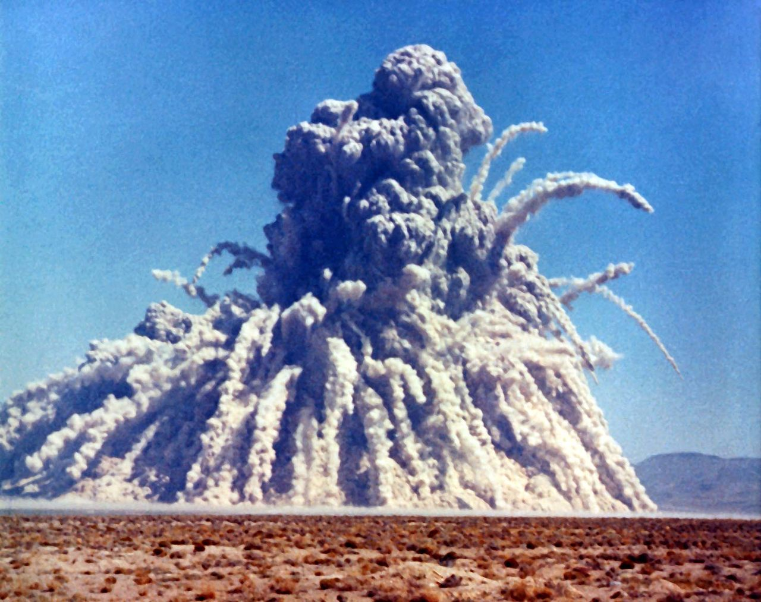
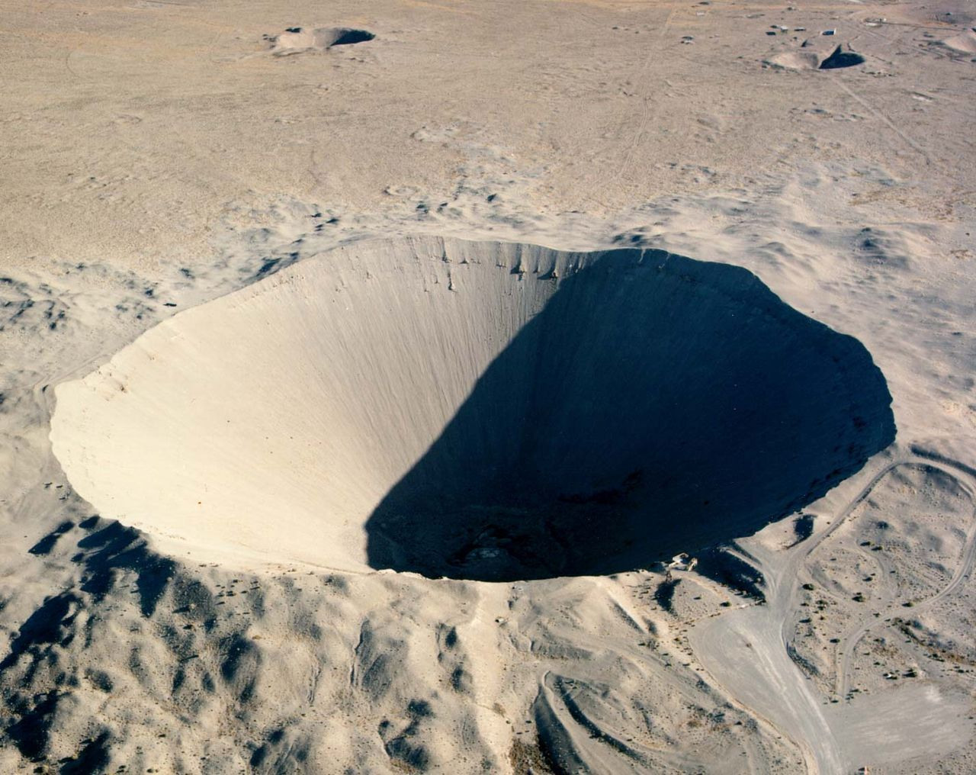
Sinking World

Slide 2
Ongelma: Merenrantakaupungit jäävät veden alle
Ratkaisu: Tehdään ydinpommeilla syviä tekojärviä Saharan aavikoille ja pumpataan merivettä sinne
Ratkaisu #2: Hidastetaan jäätiköiden sulamista asettamalla suuria peilejä jäätiköille
Sinking World on SimCity:n kaltainen peli, jossa kaupungin rakentelun sijaan tehdään tekojärviä ja hidastetaan jäätiköiden sulamista

